Slide 1
相似律
2014-3-26

Slide 2
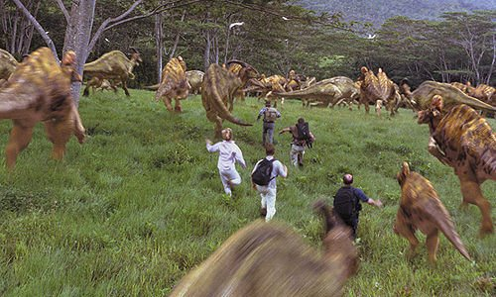
How fast dinosaur runs
恐龙可以跑多快？

Slide 3
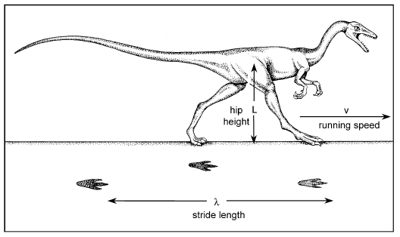
可以测量的参数
stride length from the footprints
步长-通过测量脚印
hip height from dinosaur skeletons,
胯骨高度-骨骼化石 L

Slide 4
可能影响速度v的参数
种群的平均速度~步长，胯高，步频，肌肉
立项：
  研究最终目标：霸王龙奔跑速度
  研究具体内容：两足，四足动物奔跑速度和一系列参数的关系
  研究手段：通过研究，人，袋鼠，狗，马等动物
    匀速奔跑，测量步长，取得一组数据V,步长，胯高
    改变速度，继续测量
    更换动物。。。。。。

Slide 5
实验结果(虚构)
速度 V
马
袋鼠
狗
恐龙的曲线在哪儿？
人
步长

Slide 6
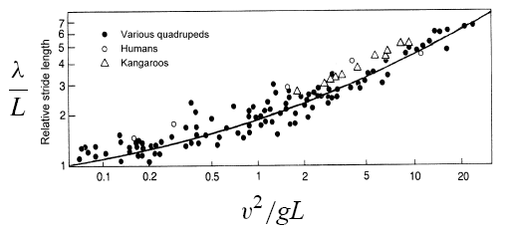


所有的实验数据都遵循一个规律！
取自Gait and Posture 21 (2005) 350–362
最早由Robert McNeill Alexander提出

Slide 7
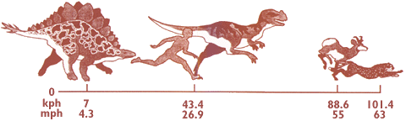
“Jurassic Park”
两足恐龙步行速度大约 4 - 6 km/h,
全速 37 km/h - 88 km/h.
霸王龙奔跑速度和人类相仿.

Slide 8
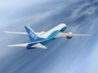
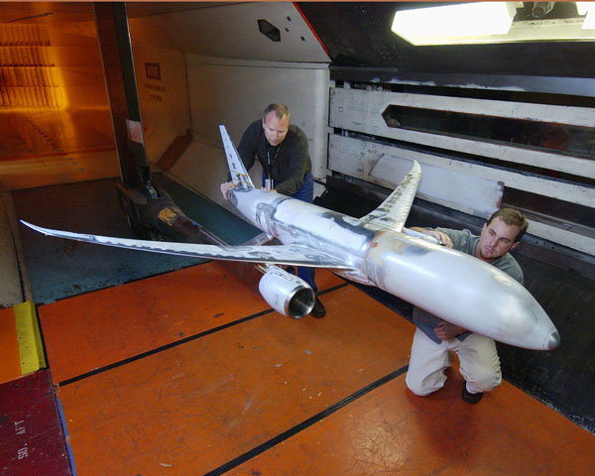
利用小模型实验研究原型受力
Boeing 787

Slide 9
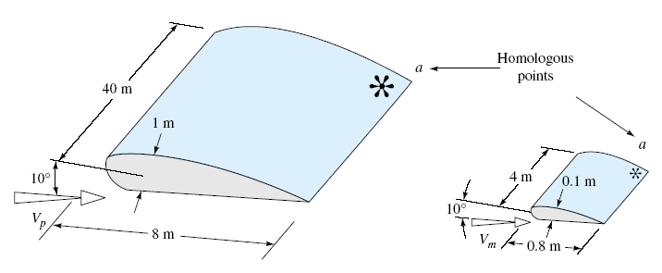
正确模型实验要求：1.几何相似
Geometric similarity
Different only in scale

Slide 10
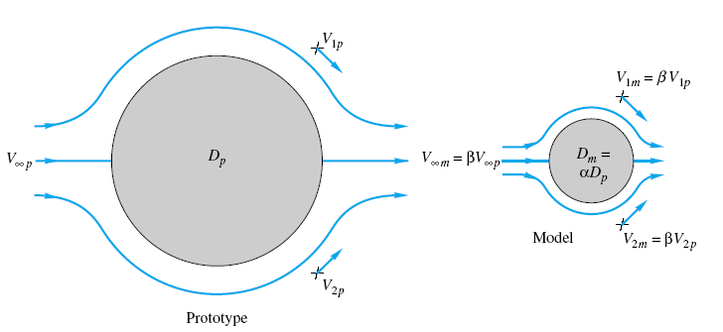
正确模型实验要求：运动相似
Kinematics similarity
对应位置上的速度：方向相同，大小成比例

Slide 11
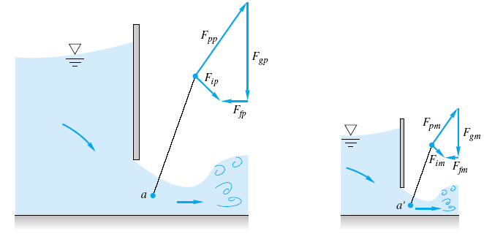
正确模型实验要求：力相似
Dynamics similarity
对应位置上的受力：方向相同，大小成比例

Slide 12



量纲分析的p定理
Buckingham Pi Theorem
动物奔跑
如何确定我们研究的问题中有多少个无量纲组合？
如果研究的对象是n个变量的函数
这n个变量可以组合成n-m个独立的无量纲组合
m通常为3，代表基本量纲数量(MLT)
~

Slide 13
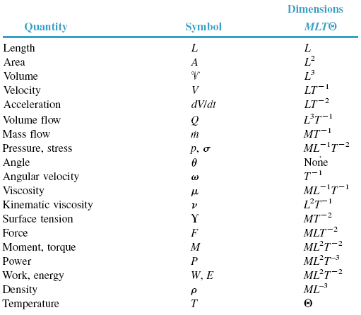
力学中的基本量纲, M质量L长度T时间

Slide 14
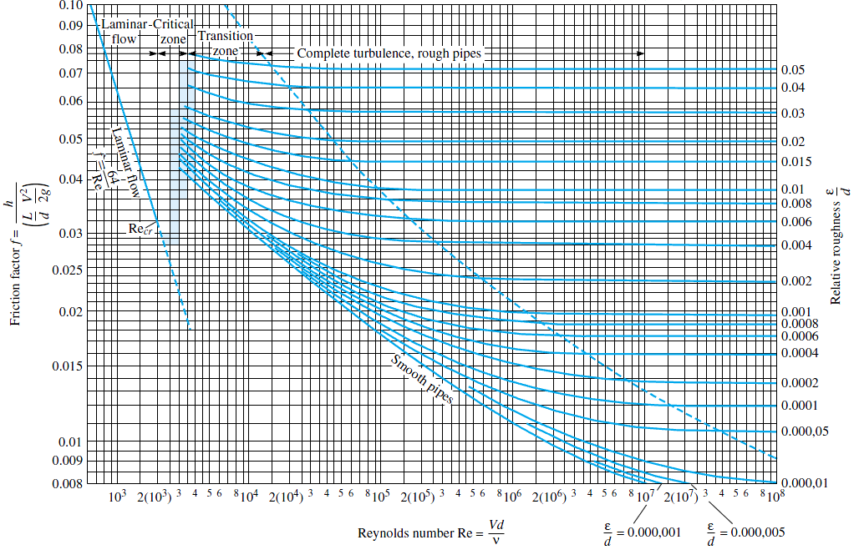

Slide 15
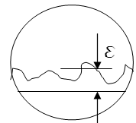

通过实验确定压强损失
L
D

Slide 16

实验数据
煤油
水
D1
D2
D3
D1
D4
D2
D3
D4

Slide 17

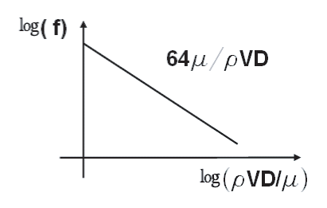
绘制无量纲图
流场中存在一种比例关系
所有圆管流都是相似的
我们可以用小D管取得的数据来估算大D的情况

Slide 18
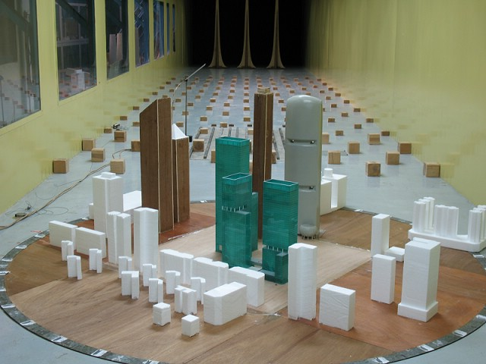
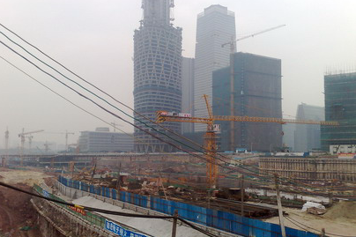
汕头大学风洞中的珠江新城模型 建设中的广州珠江新城

